Slide 1
Le temps qui passe
La politique est en décalage avec la science par rapport à l’urgence
Angela Merkel

Slide 2
Ce qui est indispensable à notre survie
Les 3 principales ressources indispensables à notre survie sont:
- l’oxygène
l’eau et la nourriture.
On peut survivre :
- 30 jours sans manger,
- 3 jours sans boire
- 3 minutes sans respirer
guère plus
Concernant l'eau il faut dire que notre corps est composé à 70% d'eau

Slide 3
La bonne compréhension du « temps qui passe » va nous permettre de mettre en évidence ce qu'il va falloir faire en ce qui concerne notre transition énergétique. Ceci dans de nombreux domaines et particulièrement en ce qui concerne l’évolution des températures sur terre si nous ne faisons rien,
- tout d'abord dans le domaine de la consommation de l'énergie thermique dès lors que l'on prend en compte la chaleur spécifique des matériaux. Ceci pour une base de temps allant d'une fraction de seconde avec la douche à quelque 10 minutes pour le bain et pouvant atteindre une cinquantaine d'heures pour le système formé par un immeuble (ou une maison) et sa chaufferie.
- puis dans le domaine de la production d'énergie qu'il va falloir assurer pour satisfaire le besoin en permanence malgré les mouvements de la terre par rapport au soleil. Ceci dans un premier temps pour une base de temps de 12 h correspondant à l'alternance jour-nuit de la production solaire en raison de la rotation de la terre sur son axe. Puis dans un deuxième temps une base de temps de 8760h résultant cette fois de l'alternance été hiver résultant de la rotation de la terre autour du Soleil
- le temps qui passe c'est aussi le constat que les produits fossiles sont par nature non-renouvelable et qu'au rythme de consommation actuel c'est l'épuisement des ressources dans environ 10 ans avec la nécessité d'assurer notre besoin avec des chaînes énergétiques moins énergivores que les chaînes actuelles avant cette échéance
- le temps qui passe c'est enfin en raison des gaz à effet de serre générés par la combustion des produits fossiles le constat que même si nous arrêtions immédiatement la combustion de ces produits, c'est sensiblement +2°C par rapport à l'ère préindustrielle qui nous attend dans une centaine d'années.

Slide 4
Le temps qui passe et l’énergie
L'énergie W est égale à la puissance P que multiplie le temps t W = P t
Si l'on exprime la puissance en kilowatt (kW) et le temps en heures l'énergie s'exprime en kilowattheure (kWh).
S'il faut par exemple 35 kW pour chauffer une maison en hiver l'énergie consommée en une journée de 24h est de W = P t = 35 x 24 = 840 kWh
On verra par la suite en étudiant la chaleur spécifique de l'eau qu'il faut 1,16 kWh pour augmenter un mètre cube d'eau de 1 degrés centigrade. Cela signifie que si l'on se fait couler un bain de 0,2 mètre cube à la température de 35°en utilisant une résistance électrique pour élever de 25° la température de l'eau froide initialement à 10 degrés, il faut une quantité d'énergie électrique égale à 1,16 x 0,2 x 25 = 5,8 kWh . Cela signifiant également que si l'on souhaite que son bain soit prêt en 10 min (0,166 heure) la puissance requise pour obtenir ce résultat est de
P = W/t = 5,8 / 0,166 = 35 kW et égale à celle qui est proche du niveau de puissance pour chauffer une maison mal isolé en hiver.

Slide 5
Le temps qui passe et la vitesse
La vitesse V est la distance L que divise le temps t mis pour parcourir cette distance.
V = L / t
Si l'on exprime la distance en mètres (m) et le temps en secondes
la vitesse s'exprime mètres par seconde m/s.
En hydraulique la vitesse V en m/s est aussi le débit de la pompe Q exprimé en m³/seconde que divise la section utile du vérin exprimée en m² (Voir aussi les efforts selon la section du vérin et la pression)
Nota
Les flux d’informations électrique de la “toile mondiale internet” circulent dans les conduits sous-marins à la vitesse de la lumière (200 000 km/s. Cela signifie qu'il faut environ 30 millisecondes pour qu'une information émise de New York vers paris distant de 5836 km parvienne à sa destination.
Il est regrettable que l’on ne puisse, en raison des pertes de charge en ligne dans les tuyaux, transporter l’énergie thermique contenue dans l’eau de la même façon sur de grandes distances. En effet en abaissant la température du fleuve amazone de 10 degrés centigrade à son embouchure, c’est, avec son débit moyen de 200 000 m3/s et vu que nous sommes maintenant environ 8 milliards sur notre planète, un flux thermique de 1 kW qui serait disponible en hiver pour chauffer chacun d’entre nous.

Slide 6
Le temps qui passe et le potentiel énergétique de l’eau
Il est impossible de passer sous silence les 2 pages qui suivent sur le temps qui passe. Ceci en raison de leurs importances. Elles font en effet intervenir à la fois les notions de temps et de potential énergétique des corps.
La puissance et l'énergie sont en effet deux notions proches l'une de l'autre .
La deuxième, l’énergie, est dépendante de la première et d’un 3ème paramètre: le temps qui passe.
La première formule W = P t associe la puissance, l’énergie et le temps qui passe
- Les deux formules qui associent la notion de potentiel thermique de l’eau égal à 1,16 kWh /m3 et degré centigrade qui seront évoquées plus loin

Slide 7
Le bain en… 10 mn
L'énergie W est égale à la puissance P que multiplie le temps t : W = P t
Si l'on exprime la puissance P en kilowatt (kW) et le temps t en heures l'énergie W s'exprime en kilowattheure (kWh) S'il faut par exemple 30 kW pour chauffer une maison au plus froid de l’hiver, l'énergie consommée en une journée de 24h est alors est égale à P t = 30 x 24 = 720 kWh
L’ECS Compte tenu de la chaleur spécifique de l’eau, il faut sensiblement* un kWh pour augmenter un m3 d'eau de 1 degré. Cela signifie qu'il faut une quantité d'énergie égale à 0,2 x 25 = 5 kWh si l'on se fait couler un bain de 0,2 m3 à la température de 35 degrés en utilisant une résistance électrique pour élever de 25 degrés la température de l'eau froide initialement à 10 degrés. Cela signifie également que si l'on souhaite que son bain soit prêt en 10 min (0,166 heure), la puissance thermique requise pour obtenir ce résultat est P = W / t = 5 / 0,166 = 30 kW et est égale à celle qui est nécessaire pour chauffer la maison au plus froid de l’hiver. Cela signifie que si l’on utilise une pompe à chaleur ayant un coefficient de performance (COP) de 5 pour produire l’eau chaude sanitaire et que l’on coupe pour cela le chauffage pendant 10 mn, la chute de température dans la maison n’est pas significative compte tenu de la constante de temps thermique du système logement-chaufferie voisine de plusieurs dizaines d’heures. L’énergie électrique requise pour assurer la fourniture de l’eau chaude du bain et le chauffage est alors limitée à 725/5 = 145 kWh** la différence de 580 kWh étant prélevée dans l’environnement. Une fois installée, un tel dispositif de chauffage est capable d’assurer le besoin chauffage et la fourniture de l’eau chaude sanitaire dans les meilleures conditions possible sans faire appel au solaire thermique.
* En fait 1,16 kWh ** Le besoin en électricité est nettement plus faible qu’avec la chaîne énergétiques existante du type effet joule. Ce qui réduit d’autant le besoin en stockage électrique. Un travail d’équipe guidé par la réflexion individuelle de quelques individus d’exception , des connaissances approfondis en électronique et en programmation vont être nécessaire pour assurer le besoin en période hivernale probablement au travers d’un compromis géothermie profonde, électrolyse de l’hydrogène

Slide 8
L’alternance jour-nuit… 12 h
L’alternance jour-nuit de la production solaire en raison de la rotation de la terre est de 12 h
En raison de leur capacité à stocker l’électricité,
les batteries pourraient bien malgré leur poids,
devenir les composants électriques de demain pour assurer le besoin en électricité. Ceci pour les petites quantités d'énergie. Elles pourraient en palliant principalement à l’alternance jour-nuit de la production solaire dû à la rotation de la terre assurer notre besoin. Ceci préférentiellement au bio-gaz. Leur apparition dans les voitures hybrides rechargeable pourraient bien être le catalyseur de leur développement pour participer à l’alimentation du compresseur des pompes à chaleur dans l’habitat
Bio-gaz ? 30 kg de paille = 10 kWh elec
Le bio-pétrole à l’espagnole ?

Slide 9
Mise en température d'une maison.. plus d’une journée…
Si l'on quitte sa maison pendant plusieurs semaines en période hivernale et que l'on coupe le chauffage en partant pour économiser l'énergie, la température à l'intérieur de la maison décroît lentement.
Inversement si l'on remet le chauffage au moment où l'on revient on constate qu'il faut environ 24 heures voire plus pour obtenir une température de confort à l'intérieur de celle-ci. Il est possible connaissant la puissance de la chaufferie ainsi que l'épaisseur et la chaleur spécifique des matériaux constituant l'enveloppe de la maison de calculer les temps de mise en température. On parle alors de constante de temps, de fonction de transfert et cela demande des connaissances en mathématiques

Slide 10
Le temps de chauffe…….. 5000h
Le chauffage et la période de chauffe (environ 5000h)
La puissance thermique disponible en kW avec un débit de la Seine proche de 400 m³/s ou 1 440 000 m³/h pour une différence de température de 10 degrés centigrade est égale à 1,16 x 1 440 000 x 10 = 16 704 000 kW
Le potentiel thermique exprimé en kWh de la Seine entre mi octobre et mi avril correspondant à une période de chauffe voisine de 4500h et avec un débit moyen proche de 400 m³/s (voir page 46) à un volume d’eau égal à 1 440 000 x 4500 m³ et une énergie égal 1,16 x 1 440 000 x 4500 x 10 = 7,5 x 10¹⁰ kWh
Ou 7500 kWh pour chacun des 10 millions de parisiens un peu supérieur au besoin actuel sans isolation (Voir figure 1) (30 m² de surface habitable par parisien sur la base d’une déperdition de 250 kWh /m² habitable)
Voir aussi le temps qui passe …..50 h et la constante de temps thermique d’un immeuble et sa chaufferie

Slide 11
L’alternance été-hiver…….. 8760 h
Est-t-il besoin de rappeler que l’alternance été-hiver de la production solaire
en raison de la rotation de la terre autour du soleil est de 8760 h.
Pendant la période estivale la production est supérieure au besoin alors qu’elle est inférieure pendant la période hivernale. Il s’agit cette fois de quantités d’énergie très importantes
Dans l'état actuel des réalisations sur le plan mondial, les dispositifs de stockage de l'électricité pouvant emmagasiner les plus grosses quantités d'énergie sont à l’image de la STEP française de Grandmaison (Figure 46) les Station de Transfert d’Energie par Pompage.
Ces STEP ayant des problèmes pour satisfaire le besoin sur le plan quantitatif, l’hydrogène et la pile à combustible pourrait bien, pour des raisons relevant de la protection de nos écosystèmes être les organes (Figure 47) qui vont se mettre en place dans les 2 décennies qui viennent pour solutionner le problème du stockage de masse de l'électricité.

Slide 12
L’angle de Milankovic Solstices et équinoxes
L'équinoxe correspond aux 2 moments de l'année où le soleil se trouve au zénith à l'équateur terrestre.
La terre se trouve alors à angle droit (en prenant les pôles) avec les rayons du soleil. Le jour et la nuit ont alors la même durée
En opposition à l'équinoxe les solstices correspondent aux 2 moments de l'année ou l'inclinaison de l'axe des pôles par rapport à l'équateur étant maximum la différence entre la durée de jour et de nuit est maximale. Ceci alternativement et de façon opposée entre les hémisphères nord et sud.

Slide 13
Cliquer sur l’image pour voir la vidéo

Slide 14
A l’échelle de la décennie c’est l’épuisement de nos ressources non renouvelable qui va devenir le paramètres essentiel. Ceci dans la mesure où il faudra bien satisfaire nos besoins en énergie autrement. Concernant le pétrole et le gaz qui lui est associé on constate en effet que les réserves sont en voie d’épuisement et cela avec une consommation croissante et des découvertes qui deviennent faibles en regard de la consommation. Cela au détriment des prix qui vont inévitablement augmenter lorsque la production va devenir inférieure au besoin.
Le Lutin thermique que je suis approuve Yannick Jadot concernant son opposition à l'énergie nucléaire pour la production électrique. Il lui donne raison à la fois concernant la dangerosité des réacteurs et le fait que développer le nucléaire « ne sauvera pas le climat ». Il approuve le risque de prolifération de la radioactivité en raison de la production des déchets radioactifs de cette chaîne énergétique. Il a eu raison de critiquer Nicolas Hulot sur son report dans le temps de l'objectif de baisse à 50 % de la part du nucléaire dans le mix électrique. Il a de plus raison d'estimer qu'il faut « mettre le paquet sur les énergies renouvelables ». Ceci principalement pour améliorer nos conditions sociales vu que l'électricité associée au couple voltaïque-hydrogène est deux fois moins chère que le nucléaire.

Slide 15
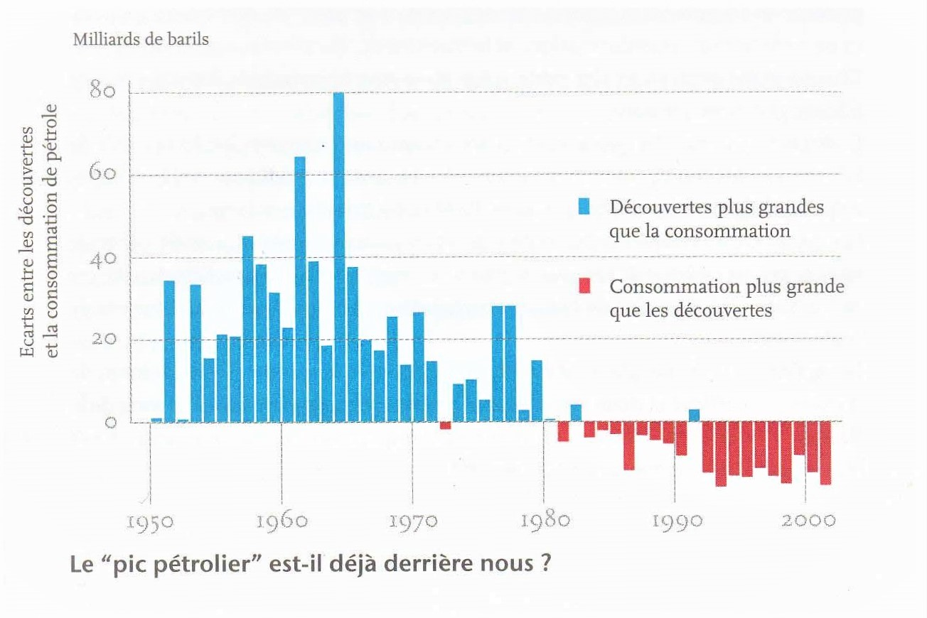
L’épuisement de nos ressources non renouvelables
Pétrole 20 ans ? Uranium ?
Figure 84
Selon l’OCDE
Selon « Shift Project »

Slide 16
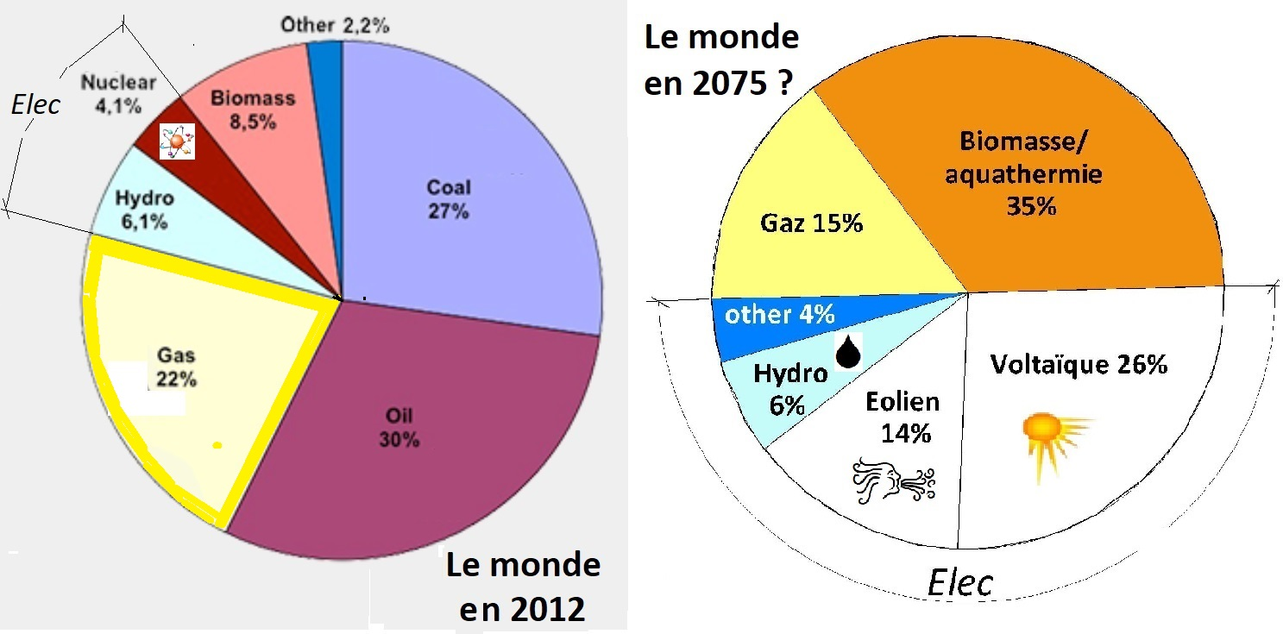
Une transition énergétique lente….
Figure 18

Slide 17
Figure 18
Elle montre sur la gauche comment le monde s'approvisionne actuellement en énergie, et sur la droite comment il pourrait le faire. Actuellement ce sont principalement 3 combustibles fossiles, l'essence, le charbon et le gaz, générateur de gaz à effet de serre qui assure l’essentiel du besoin. Le complément étant assuré par l'hydraulique, le nucléaire et la biomasse
Elle montre sur la droite comment il envisage de le faire en 2075. Ceci grâce à la géothermie associée à l'aquathermie, au voltaïque associé à l'éolien et probablement avec un petit reliquat gaz. La Chine optimiste, espère même parvenir au zéro carbone, c'est-à-dire sans le gaz dès 2060.
Nota concernant le nucléaire
Si tous les pays dans le monde produisaient comme la France la majeure partie de leur électricité avec le nucléaire, les réserves mondiales d’uranium seraient épuisées en moins de 10 ans.
(Voir 3.production.pdf page 32)

Slide 18
Quand les gros sont maigres, il y a longtemps que les maigres sont morts. Lao Tseu

Slide 19
C’est actuellement en bonne voie pour la voiture. Pour ce qui concerne l’habitat les chaines énergétiques associées à la Solar Water Economy reprisent sur la figure ci-dessus perturberaient moins notre environnement que la combustion et le nucléaire qui passent par les hautes températures pour satisfaire nos besoins thermiques dans l’habitat. Cela dans la mesure où après l'avoir refroidit en hiver pour satisfaire nos besoins thermiques on le réchauffe un peu en été. Pour assurer son confort thermique dans l'habitat l'homme a en effet plus besoin de chaud l'hiver que de froid l'été.
(Voir page 4 de essentiel.pdf)
L'article plein de vérité de deux grandes pages"climat une conférence à la recherche du temps perdu" de Frédéric Durand paru sur le Monde diplomatique du mois de novembre 2021 et les inégalités sont révélatrices du chemin qu'il va falloir parcourir pour sortir du gâchis énergétique dans lequel nous nous sommes petit à petit enfoncés.

Slide 20
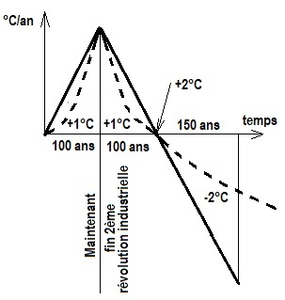
Le temps qui passe: 100 ans et les GES La température sur terre augmente: avec la durée de vie du CO2 dans l’atmosphère voisine de 100 ans la machine est lancée !
Quelques liens vers les Gaz à Effet de Serre (GES):
Jancovici
WIKI
Les pompes à chaleur et leur environnement
La seule chose vraiment rare : le temps. Jacques Attali
Figure 82

Slide 21
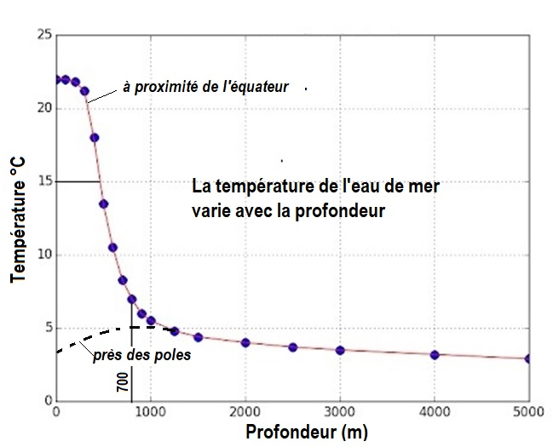
Le temps qui passe….en siècles
La montée des océans
Comparons la quantité d'énergie thermique que l'homme émet annuellement sur terre pour assurer ses besoins à la quantité d'énergie thermique provenant du soleil et reçue par la terre pendant la même période.
A raison de 20 000 kWh par habitant les 7 milliards d'habitants peuplant la terre consomment en moyenne en une année environ 1,4 10¹⁵ kWh
Pendant la même période, compte tenu de la surface de la terre de 510 millions de km² (océans plus surface terrestre) et de la puissance de radiation solaire de 0,3 kW/m² la terre reçoit du soleil : 510 000 000 x 1 000 000 x 0,3 x 8760 = 1,34 10¹⁸ kWh
On s'aperçoit que ce que l’homme consomme est sensiblement 1000 fois plus faible ce qui est rassurant en terme de potentialité voltaïque.
Inquiétant est par contre le fait que si les 4 millions de km³ de glace du Groenland (glace reposant sur sa surface terrestre) devaient fondre complètement nous serions confronté à une augmentation du volume des océans de près de 0,3% ce qui est loin d’être négligeable. Ceci compte tenu du volume des océans proche de 1400 millions de km³
4 000 000 / 1400 000 000 = 0,28% (voir la figure 1 du premier chapitre)
Cela ne nous laisse pas nécessairement beaucoup de temps pour agir.
Pas facile de calculer de combien cela va monter. Ceci dit, si l’on observe ce qui s’est passé au XXème siècle on observe que le niveau des océans a augmenté de quelque 20 cm depuis 1900 et qu’il s’élève actuellement au rythme de 3,5 mm par an.
Il y a aussi la dilatation, augmentation de volume d'un corps quand sa température augmente qui s'explique par l'augmentation de l'agitation thermique des particules qui constituent le corps. (Voir Clausius chapitre 2 page 40). Ce facteur également à prendre en compte pourrait expliquer pourquoi le niveau des océans augmente selon le GIEC encore plus vite maintenant qu’au XX ième siècle.
Ceci compte tenu du ΔV/V volumique de quelque 0,24 pour mille pour une augmentation de 4°lorsque l’eau de mer est à une température avoisinant les 14°

Slide 22
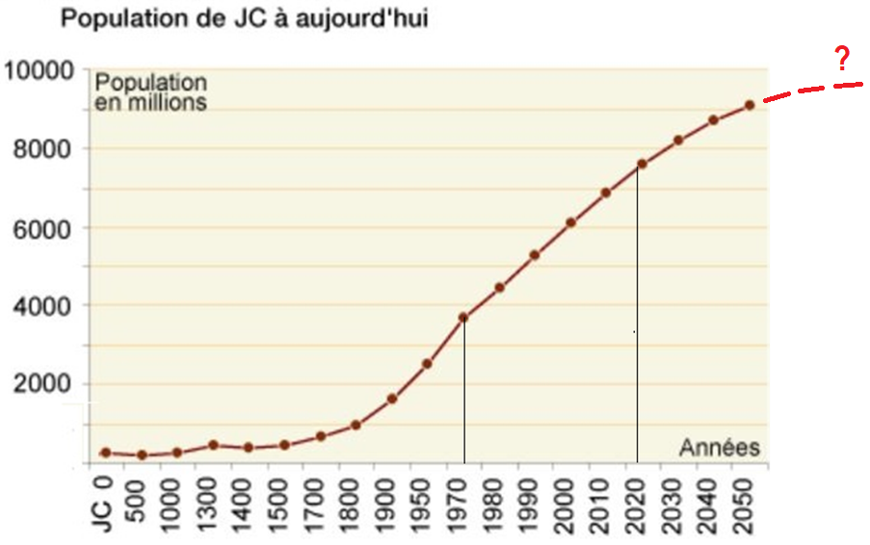
Le temps qui passe 1000 ans et la population mondiale X par 20
La population mondiale a doublée entre 1970 et 2020.
L’étalement urbain varie d’une façon importante selon les pays. Voir à ce sujet le fichier de la cartographie page 68 donnant la répartition de la population selon les pays.
Figure 80
L’âge est le temps qui nous sépare de notre date de naissance

Slide 23
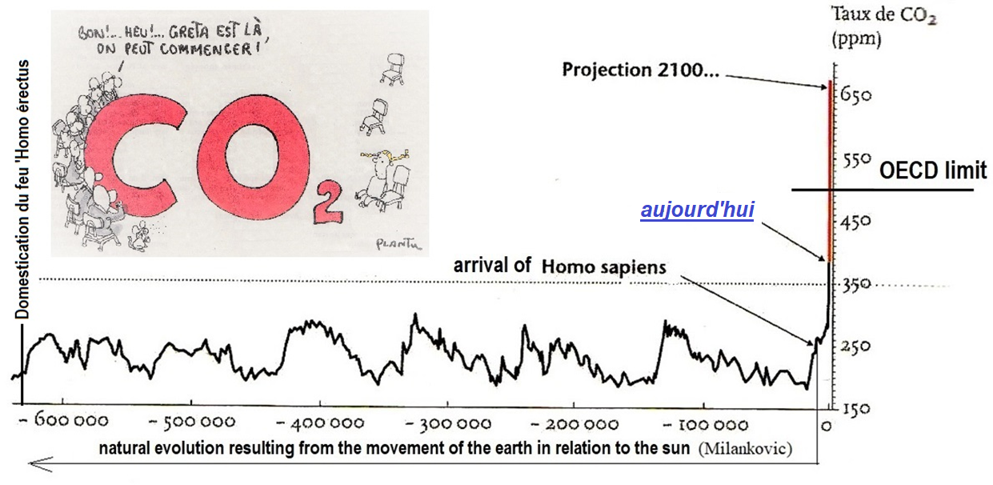
Le temps qui passe et 6 x 100 000 ans de variation climatique
Figure 81

Slide 24
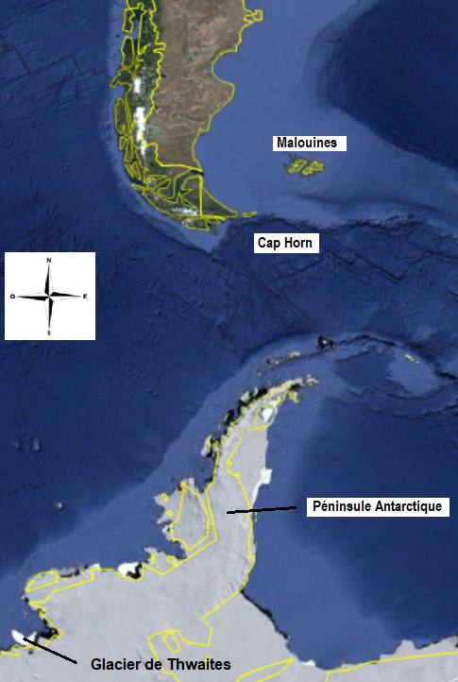
L'obliquité de la terre associée au 1er mouvement Milankovic est actuellement importante et va semble-t-il le rester encore longtemps.
La base de temps qui régit la variation de cet angle qui augmente puis diminue serait de l'ordre de 400 siècles. On constate que le pole nord plus exposé que le pole sud aux rayons solaires est plus soumis à la fonte des glaces. Une constatation: des glaciers de l’antarctique dont celui de Thwaites commencent à fondre
A cette période de glaciation et de fonte des glaces successives se superpose l'action de l'homme avec les gaz à effet de serre. Quelle est la plus importante des deux ? On va tenter d’apporter réponse à cette question page suivante. Une étude récente prouve que la fonte des glaciers de la planète qui s’est encore accélérée ces 20 dernières années, contribue désormais à plus de 20% de la hausse du niveau de la mer.

Slide 25
Le temps de formation du charbon : plusieurs centaines de millions d’années
Le charbon, roche sédimentaire combustible riche en carbone, s’est formé extrêmement lentement à partir de la dégradation de la matière organique et des végétaux. Cela alors que l'homme (particulièrement les Indes et la Chine) est en train de "brûler" en une centaine d'années ce que la nature à mis des centaines de millions d'années à concevoir. Une exploitation qui représente encore en 2018 environ 27% des besoins énergétiques mondiaux juste derrière le pétrole 33% et devant le gaz.
Il ne faut donc pas s'étonner que que la combustion du charbon, matériaux riche en carbone soit la cause principale du réchauffement climatique

Slide 26
Une approche du temps qui passe sur le long terme, c’est-à-dire pour homo sapiens à l’échelle de 3 à 4 générations pourra-t-il apaiser les esprits ? : si les 4 millions de mètres cubes de glace qui recouvrent le Groenland devaient fondre complètement dans les océans, ces derniers pourraient certes monter de quelque 6 mètres compte tenu de leur surface, mais ce qui est tout de même rassurant est le fait qu'au rythme d'une fonte annuelle qui serait limitée à 500 milliards de mètre cube de glace selon Goodplanet, cela pourrait prendre 2 à 3 siècles. Concernant la montée des océans on peut tout de même en 2 générations humaines avoir le temps de réagir.
De plus si l'on compare la quantité d'énergie thermique qui nous provient du soleil par radiation à la quantité d'énergie que l'homme émet actuellement sur terre pour assurer ses besoins on s'aperçoit que cette dernière est plusieurs milliers de fois inférieure. Il y a de la réserve.

Slide 27
La compréhension de l’enthalpie
Lorsque l'on parle de pompes à chaleur on ne peut ignorer
plus longtemps ce qu'est l'enthalpie, cette notion associée
à l'agitation interne de la matière.
La matière contient en effet en son sein de l'énergie thermique par le fait de l'agitation des molécules de matière qui la constituent :
- lorsque la température de la matière est à - 273°C l'agitation ainsi que la quantité d'énergie contenues dans celle-ci est nulle
- lorsque la température de la matière augmente l'agitation de celle-ci augmente ainsi que la quantité d'énergie contenue dans cette dernière
Il suffit de faire bouillir de l’eau pour comprendre cette notion très importante.
Voir les pages 22 et 23 de 1l’eau.pdf
“Il faut laisser le temps au temps” disait François Mitterrand. Pas trop tout de même estime le CSLT

Slide 28
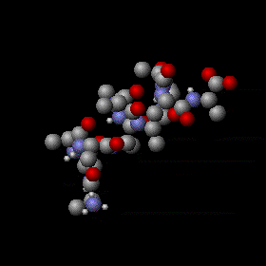
Au cœur de la matière: L’égalité de Clausius
On ne peut évoquer les systèmes type pompe à chaleur sans introduire les études de Rudolf Claudius sur l'entropie de la matière et le fait que l'énergie contenue dans celle-ci ainsi que sa désorganisation augmente avec sa température. A la température de - 273 °C soit 0 °Kelvin la matière est figée..Par contre si la température augmente la désorganisation de la matière augmente en proportion.
Il y a beaucoup de paramètres qui caractérisent la qualité du fluide circulant dans le cœur d’une pompe à chaleur mais les 2 caractéristiques principales du fluide dit caloporteur d’une pompe à chaleur est sa capacité à générer du froid dans l’évaporateur à la sortie du détendeur et du chaud dans le condenseur (Ce que le thermodynamicien appelle son enthalpie E et qui s’exprime en kilojoule/kg) lorsqu’il vient d’être comprimé à l’état gazeux par le compresseur. Pour une pompe à chaleur décrivant un cycle thermodynamique (en principe réversible), l’application du second principe au système ditherme, permet d’écrire que E3 / Tc = E2 / Tf (Egalité de Clausius). Introduite par Rudolf Clausius dans ses études sur l’entropie de la matière, l’égalité de Clausius qui peut s’écrire
E3 / E2 = Tc / Tf caractérise le degré de désorganisation des particules constituant cette dernière.
La quantité d’énergie contenue dans la matière étant d’autant plus grande que la température de celle-ci est élevée.
À la température de 0 °Kelvin (-273 °C), la matière est figée et l’énergie contenue dans celle-ci est nulle.
Cette désorganisation ainsi que l’énergie contenue dans la matière prouve la potentialité du chauffage thermodynamique. En effet, lorsque la température de la source chaude est égale à la température de la source froide, par exemple lorsque l’on commence à chauffer l’eau froide sanitaire à 10 °C en utilisant l’eau de la nappe phréatique également à 10°C , Tc étant égal à Tf, il en résulte que Tc / Tf est égal à 1 ainsi que E3 / E2 . Cela signifiant que toute l’énergie thermique E3 disponible à la source chaude est théoriquement de l’énergie renouvelable E2 prélevée dans l’environnement, l’énergie électrique E2 nécessaire pour entrainer le compresseur étant théoriquement nulle. Il y a bien sur des limites physiques à cela mais la page 119 du chapitre 2 illustre le potentiel thermodynamique de la Seine à Paris. Cette limite physique semble être actuellement un COP voisin de 6
(voir la revue CFP et le constructeur de PAC Carrier aux USA qui évoque des COP de 7)
A -273°C la matière est totalement figée et rien ne bouge mais plus la température augmente plus la matière s’agite comme indiqué sur la figure ci-dessus
Généralités sur les chaines énergétiques
Une chaîne énergétique oubliée

Slide 29
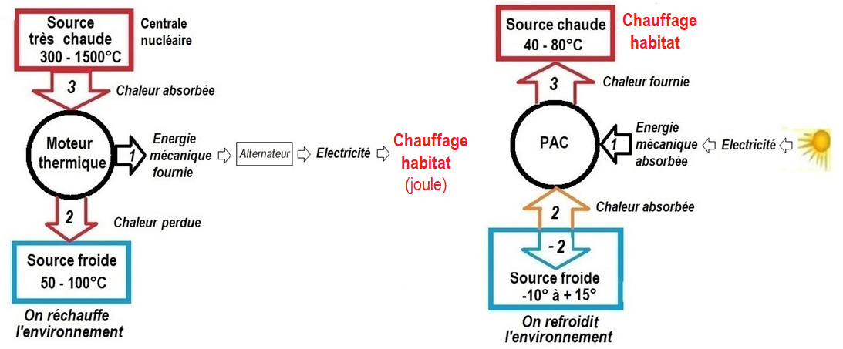
Maintenant quand?
Figure 14
Figure 15
Besoin en chaleur? 2 chaines énergétiques bien différentes
Les performances de la chaine énergétique associée aux centrales nucléaire passant par le moteur thermique pour assurer le chauffage et la climatisation de l’habitat est à l’évidence longue et déplorable en terme de performance.
Pour une même quantité d’énergie électrique la Pompe à Chaleur (PAC) produit à minima trois fois plus de chaleur (Dans la pratique 5 à 6 fois plus si l’on prélève l’énergie thermique renouvelable dans l’eau et non dans l’air). On conçoit en observant la figure de gauche l’absurdité du chauffage par effet joule avec son COP de 1 (Voir figure 13)

Slide 30
Le kWh cumac et le temps qui passe ?
La notion de kWh cumac associée aux Certificats d'Economie d'Energie (CEE) est censé aider financièrement tous ceux qui par besoin doivent maintenir à moindre coût une température de confort dans leur logement.
Il s'agit d'une vision financière sur le long terme liée au retour sur investissement (RSI) qui aurait pour objectif de solutionner les problèmes financiers de la majorité d'entre nous. la formule ci-dessous permet de comprendre :
Montant du CEE (exprimé en kWh cumac) = Gain annuel d'énergie (kWh) x Durée de vie du produit installé
(la plupart du temps plusieurs dizaine d’années)
Vis-à-vis de ceux qui ont du mal à joindre les deux bouts en fin de mois cette notion de kWh cumac tente d'instaurer l'idée selon laquelle nous pourrions vous et moi faire des économies financières grâce à ce dispositif ! La loi POPE associée à ces CEE qui aurait pour objectif principal de limiter la consommation énergétique des foyers serait la bienvenue vu que son application pourrait diminuer significativement les émissions de gaz à effet de serre.... Une diminution qui s'obtiendrait sans affecter notre confort et ceci sans que les températures de réglage ne soient trop basse en hiver....
Voir aussi notre modèle économique selon le CSLT

Slide 31
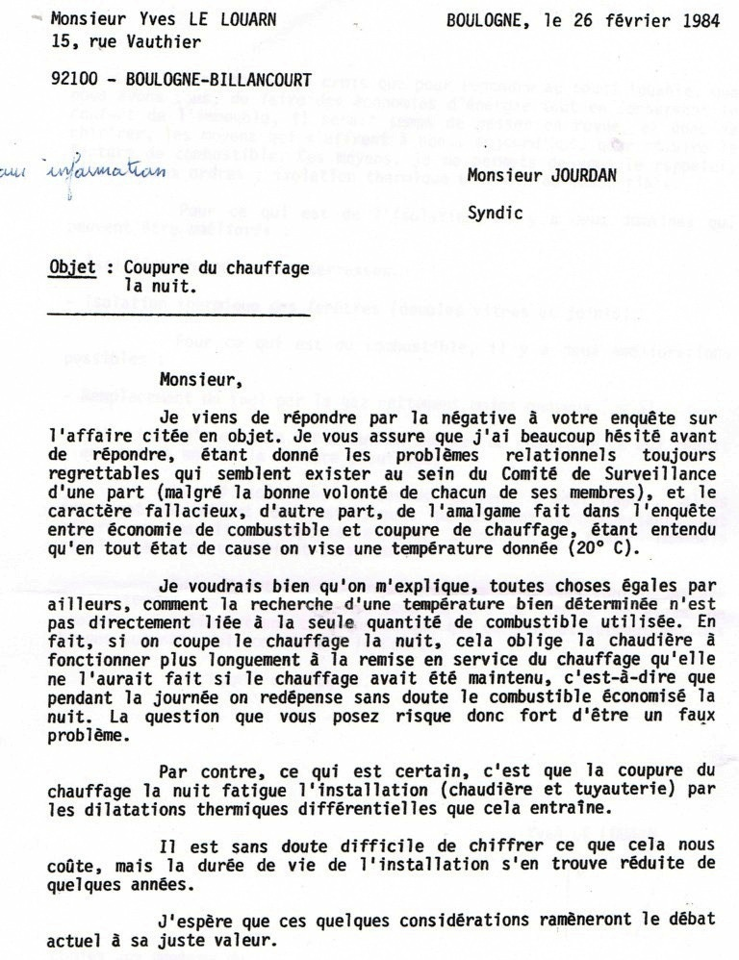
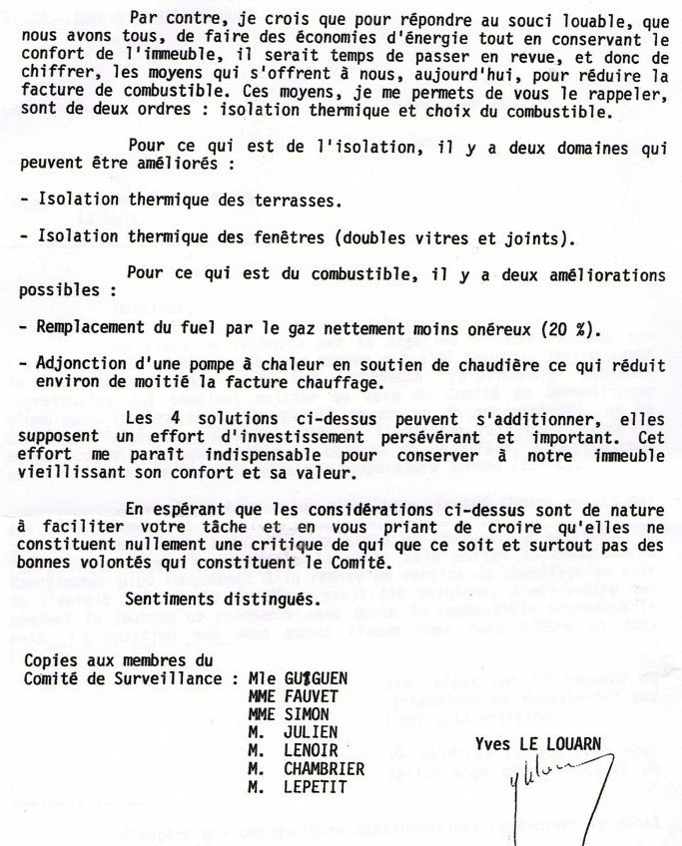
Ma copropriété

Slide 32
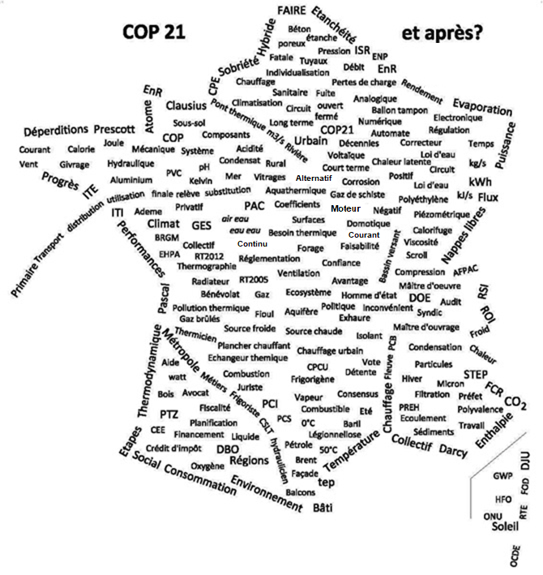
Faire
La France besogneuse et les mots clés
Un jour ‘’le temps qui passe’’ devient ‘’le temps qui reste’’ Danièle Thompson

Slide 33
Il résulte de ces travaux qu’après nous avoir prévenu en septembre 2018, le secrétaire général de l’ONU a renouvelé encore plus brutalement à l’occasion de la présentation du rapport annuel de l’Organisation météorologique mondiale (OMM) :
« L’humanité fait la guerre à la nature. C’est suicidaire, vu que la nature répond toujours coup pour coup, le fait déjà avec une force et une fureur de plus en plus grandes ».
Nous sommes dans un monde à la dérive et plus que jamais, la menace du dérèglement climatique commande d’investir dans l’efficacité énergétique et le renouvelable.
Anne Debregeas et David Garcia
Le GIEC, en complément des travaux de l’Agence Nationale de Sécurité Sanitaire a établi la liaison entre la santé de l’homme et la concentration de gaz carbonique (CO2) dans l’atmosphere.
Lien vers: les 17 objectifs de l’ONU

Slide 34
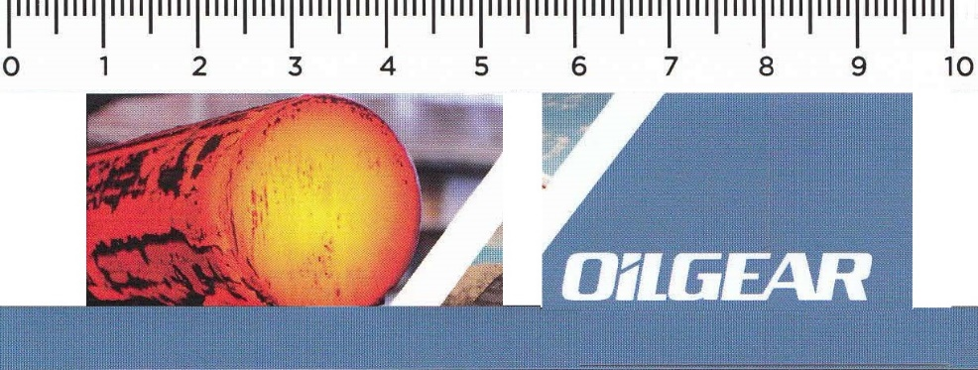
Comprendre Agir Organiser
Avec mes remerciements à GOODPLANET, BATIACTU et à Chaud Froid performances (CFP) ainsi qu’à Blaise Pascal, Auguste Detoeuf et les Lutins thermiques

